Slide 1
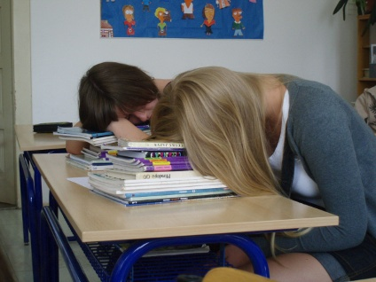
Pozornost

Slide 2
Stupeň soustředěnosti člověka může kolísat od úplné rozptýlenosti až po plné soustředění
Toto kolísání soustředěnosti vysvětlujeme psychickým procesem pozornost.
Pozornost je psychický stav člověka, který se projevuje zaměřeností a soustředěností vědomí

Slide 3
Pozornost je psychický proces
mění v průběhu vývoje
pozornost se dá zaměřit navenek i dovnitř
velké individuální rozdíly mezi lidmi
přenesený význam slova pozornost
neschopnost soustředit pozornost na to, co je v danou chvíli důležité nazýváme roztržitost
člověk si v danou chvíli vybírá některé podněty

Slide 4
Pozornost dělíme:
NEÚMYSLNÁ POZORNOST (spontánní)
2. ÚMYSLNÁ POZORNOST (záměrná)
3. POLOÚMYSLNÁ POZORNOST

Slide 5
1. Neúmyslná pozornost
Spontánní, mimovolní - je stav, který je vzbuzován a udržován zvláštnostmi působících podnětů
např.
Velikost (hrad)
Síla (hrom)
Nevšednost, nápadnost (móda)
Kontrast (malý a velký člověk)
Neočekávanost (výkřik)
Zajímavost (napínavý děj)
Pestrost (květinová zahrada)

Slide 6
2. ÚMYSLNÁ POZORNOST
záměrná
člověk ji udržuje vlastní vůlí
více člověka vyčerpává je náročnější
je nutná u těch činností, které musíme vykonávat
učení

Slide 7
3. POLOÚMYSLNÁ POZORNOST
stav, který je na začátku vyvolán volním
úsilím, ale později je udržován zvláštnostmi
působících podnětů

Slide 8
Vlastnosti pozornosti
INTENZITA - míra soustředění
STÁLOST – délka soustředění na týž předmět
ROZSAH – počet předmětů, které člověk obsáhne
PŘENÁŠENÍ POZORNOSTI - schopnost přenášet pozornost z jednoho předmětu na druhý

Slide 9
ČINITELÉ OVLIVŇUJÍCÍ POZORNOST
zájem a motivace k činnosti
vůle
psychické stavy – veselost x smutek
únava
zdravotní stav dobrý x špatný
nedostatek spánku a odpočinku
alkohol
drogy, léky
negativní zkušenosti

Slide 10
Povolání
léky

